Slide 1
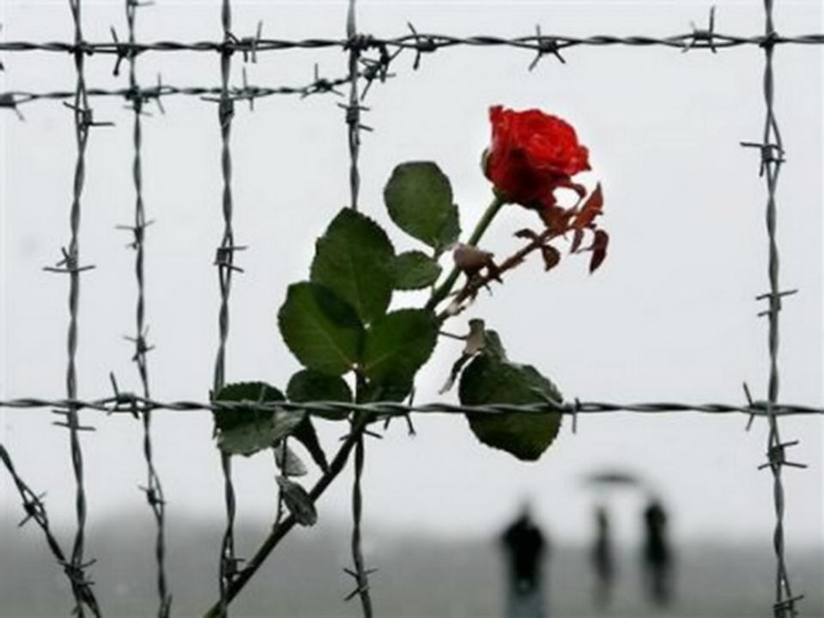
БЕЛГОРОДСКИЙ ГОСУДАРСТВЕННЫЙ АГРАРНЫЙ УНИВЕРСИТЕТ имени В.Я. Горина Управление библиотечно-информационных ресурсов
Дни, как смерть, страшны
11 апреля Международный день
освобождения узников
фашистских концлагерей
2017 год

Slide 3
11 апреля был принят ООН как дата, когда планета отмечает «Международный день освобождения узников фашистских концлагерей».
В этот день американские войска вторглись на территорию Бухенвальда и освободили узников концлагеря Бухенвальд

Slide 4
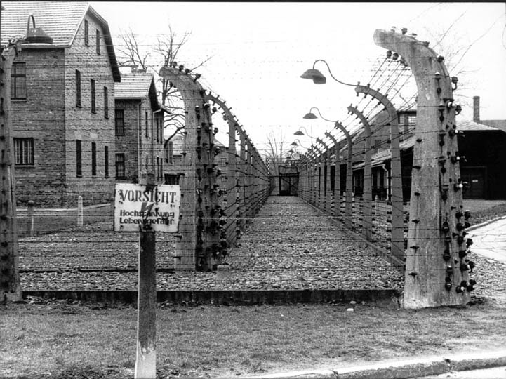
Память – наша история

Slide 5
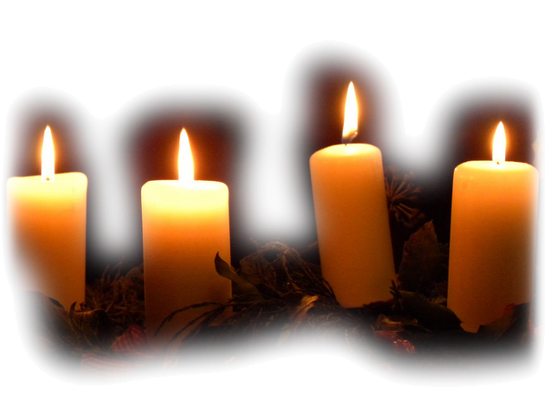
«Никогда в жизни я не встречал такого количества и в таком виде изможденных людей. Они поистине прошли крестовый путь, путь невыразимых мук и невообразимого издевательства.
Эти люди – жертвы гитлеровских палачей и убийц»
Якуб Колас. «Лагерь смерти»

Slide 6
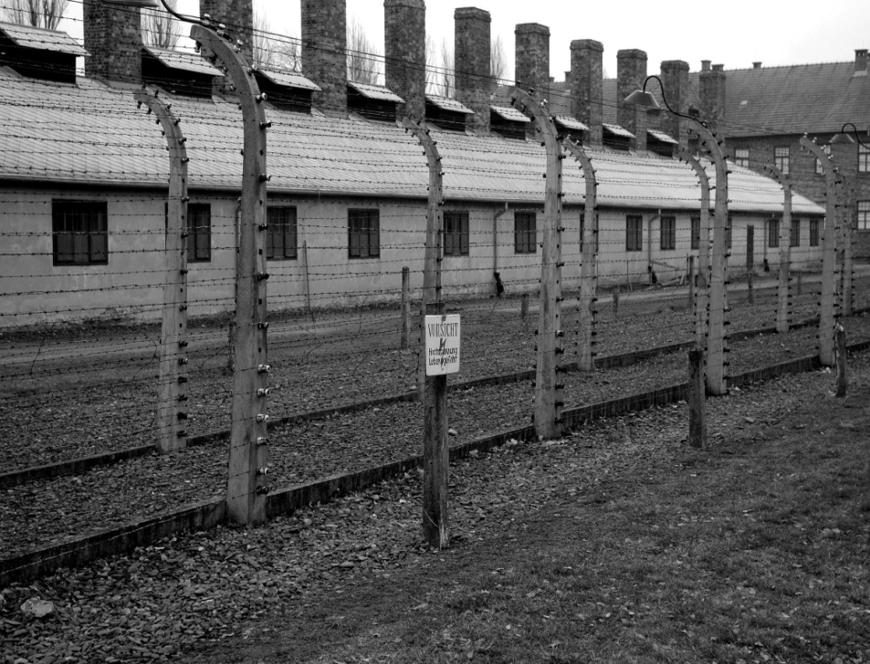
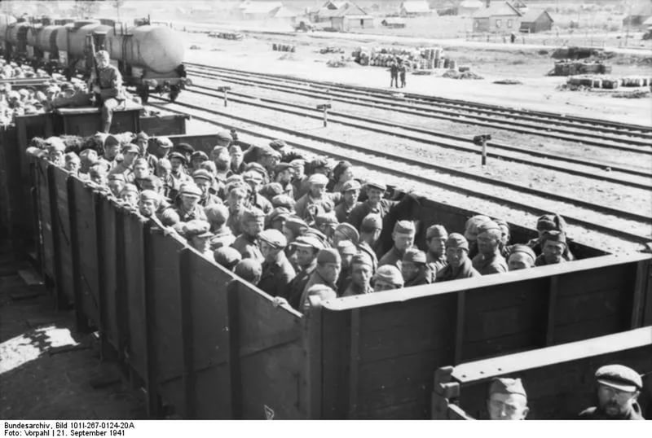
Концентрационный лагерь (сокращённо концлагерь) — специально оборудованный центр массового принудительного заключения.
Уже по дороге в лагерь будущий заключенный получал представление о том, какие физические и душевные муки ожидают его там.
Товарные вагоны были похожи на концлагерь в уменьшенном масштабе

Slide 7
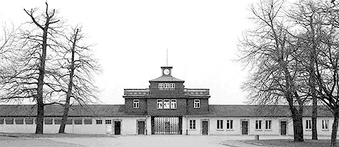
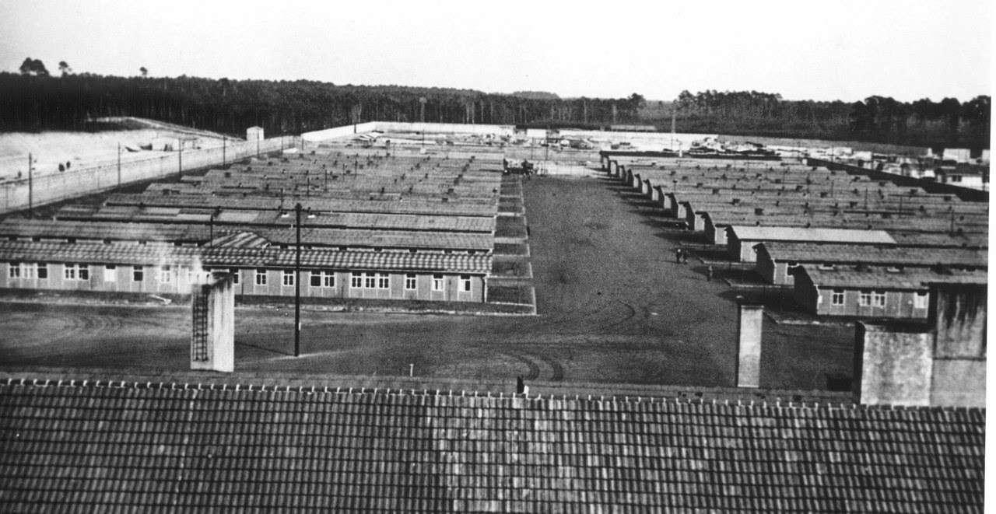
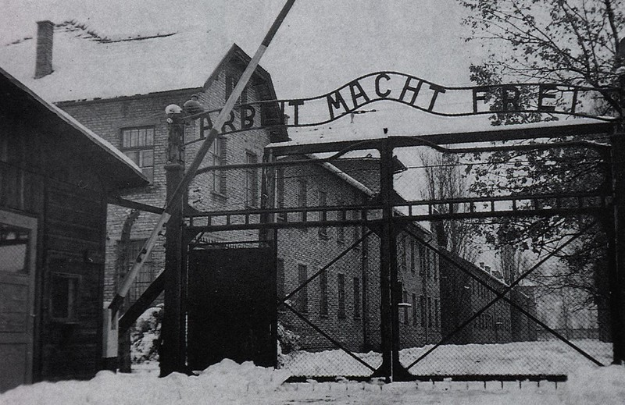
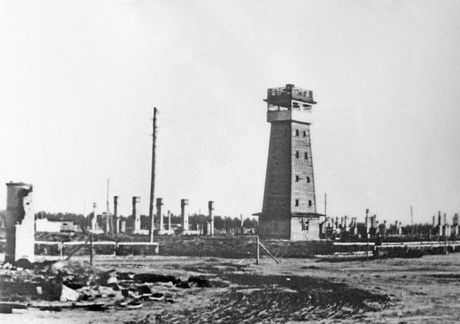
Немецкие лагеря смерти
Концлагерь Бухенвальд
Концлагерь Равенсбрюк
Концлагерь Освенцим
Концлагерь Саласпилс

Slide 8
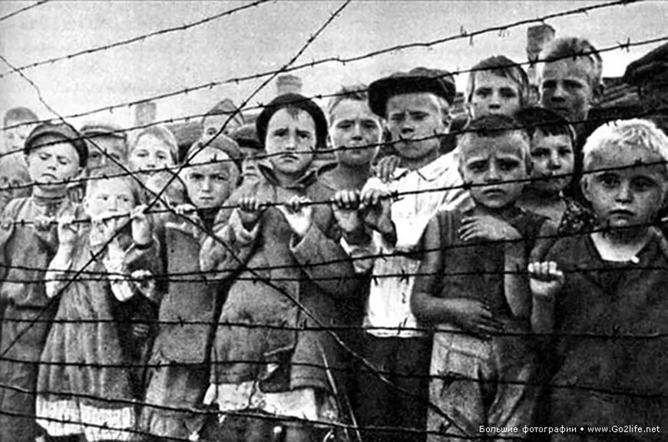
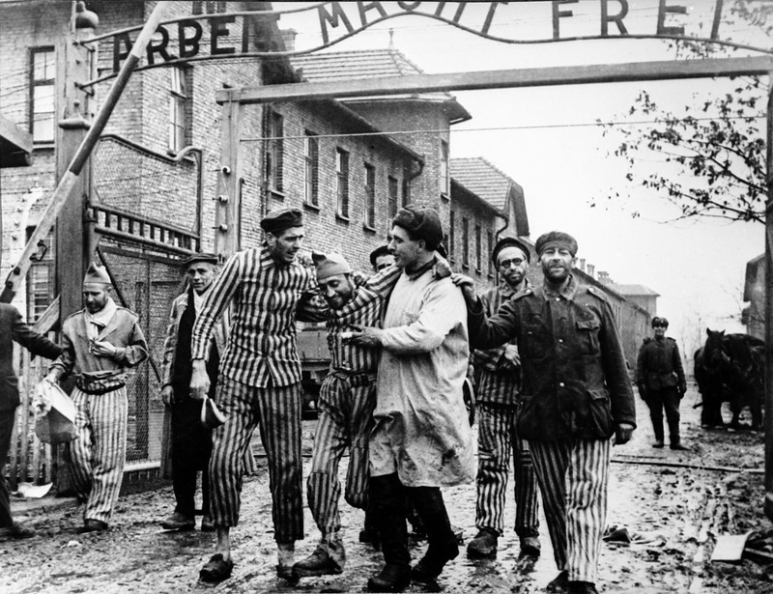
Концлагеря
Германия – Бухенвальд, Галле, Дрезден, Дюссельдорф, Катбус, Равенсбрюк, Шлибен, Шпремберг, Эссен;
Австрия – Амштеттен, Маутхаузен;
Польша – Красник, Майданек, Освенцим, Пшемысль, Радом;
Франция – Мюлуз, Нанси, Реймс

Slide 9
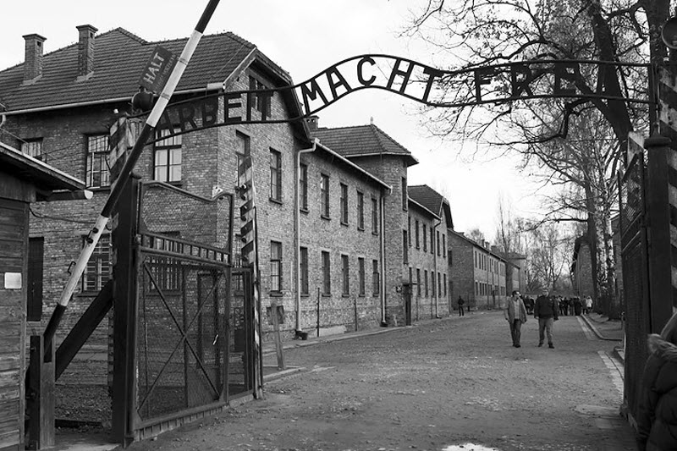
Концлагеря
Чехословакия – Глинско, Кунта-гора, Натра;
Литва – Алитус, Димитравас, Каунас;
Эстония – Клоога, Пиркуль, Пярну;
Белоруссия – Барановичи, Минск,
а также на территории Латвии и Норвегии

Slide 10
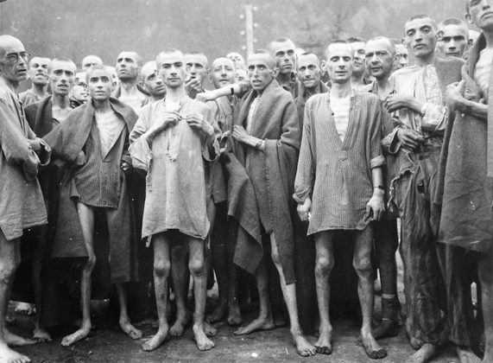
Мужской концлагерь
(Бухенвальд)

Slide 11
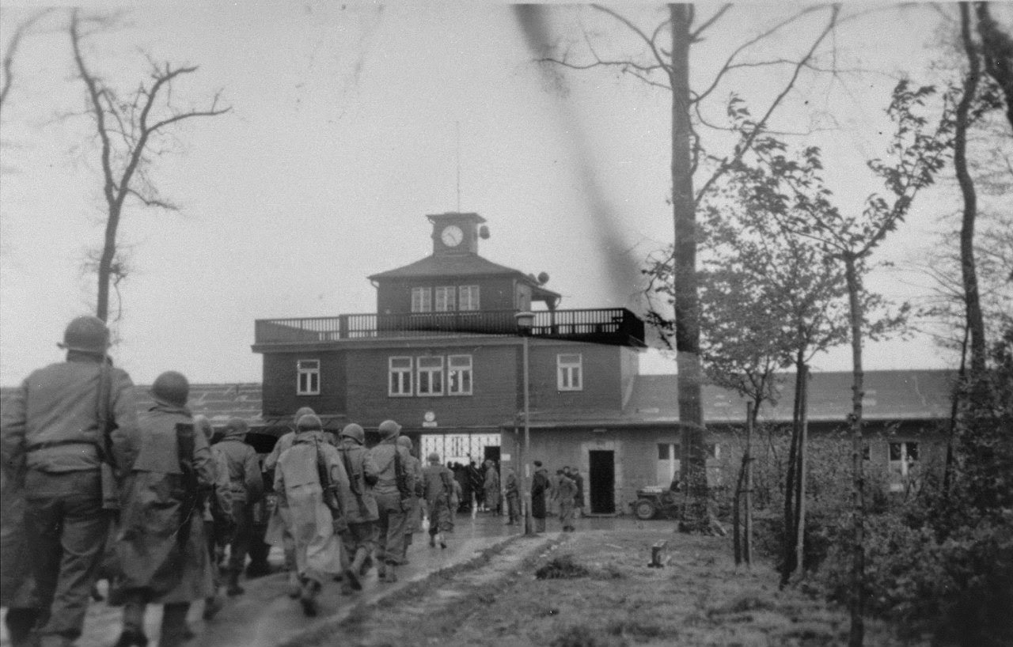
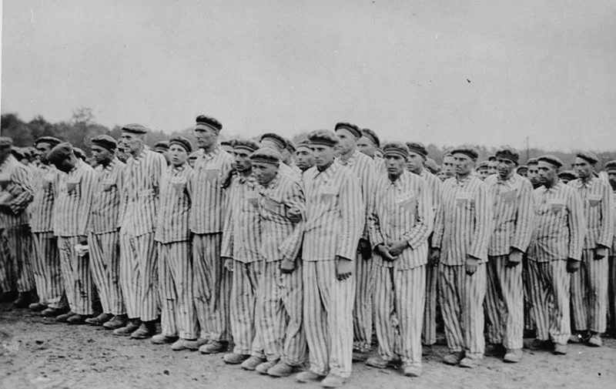
В 1933 году, на горе Эттерсберг, неподалеку от городка Веймар, началось строительство нового, “адского” мужского концлагеря– Бухенвальд.
Условия содержания в концлагере отличались жестокостью и бесчеловечностью. Заключенных в сопровождении взвода охраны выводили на работу (подъем был в 4 утра, отбой в 10 часов вечера)

Slide 12
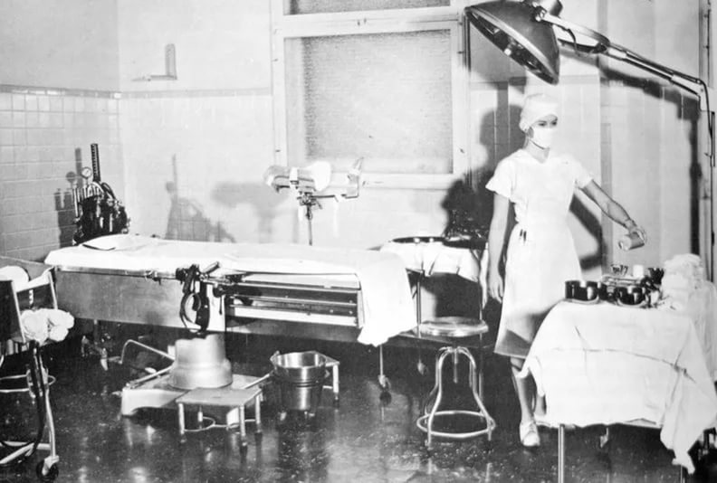
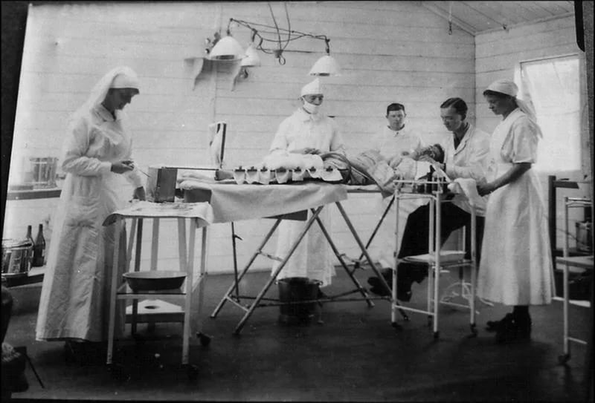
В лагере широко практиковались медицинские эксперименты и опыты. Изучались действия химических веществ на человеческий организм. Заключенных искусственно заражали малярией, гепатитом и другими опасными заболеваниями в качестве эксперимента. Нацистские врачи тренировались в проведении хирургических операциях на здоровых людях

Slide 13
Крематорий - был самым страшным местом в лагере, обычно туда приглашали заключённых, под предлогом осмотра у врача, когда человек раздевался, ему стреляли в спину или вешали непосредственно перед печкой, чтобы не сжигать заживо

Slide 14
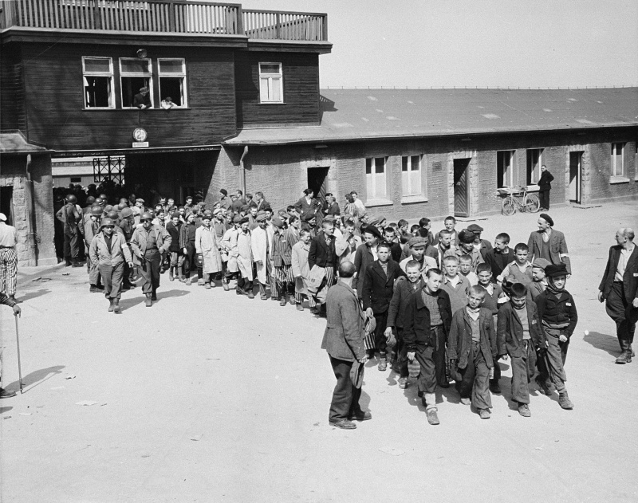
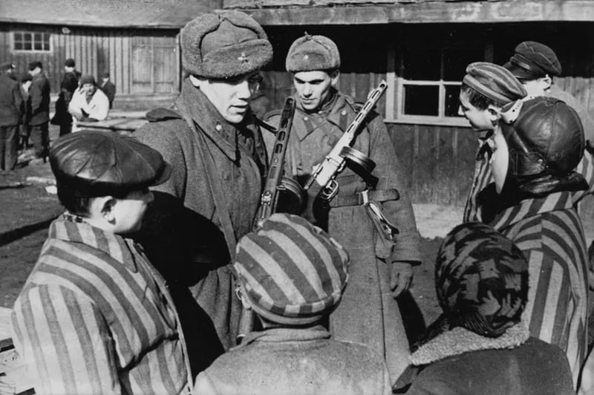
11 апреля Международный День освобождения узников фашизма. Узники Бухенвальда всех национальностей дали клятву, которая была известна тогда всему миру: "...мы прекратим борьбу только тогда, когда последний фашистский преступник предстанет перед судом народов. Уничтожение фашизма со всеми его корнями - наша задача"

Slide 15
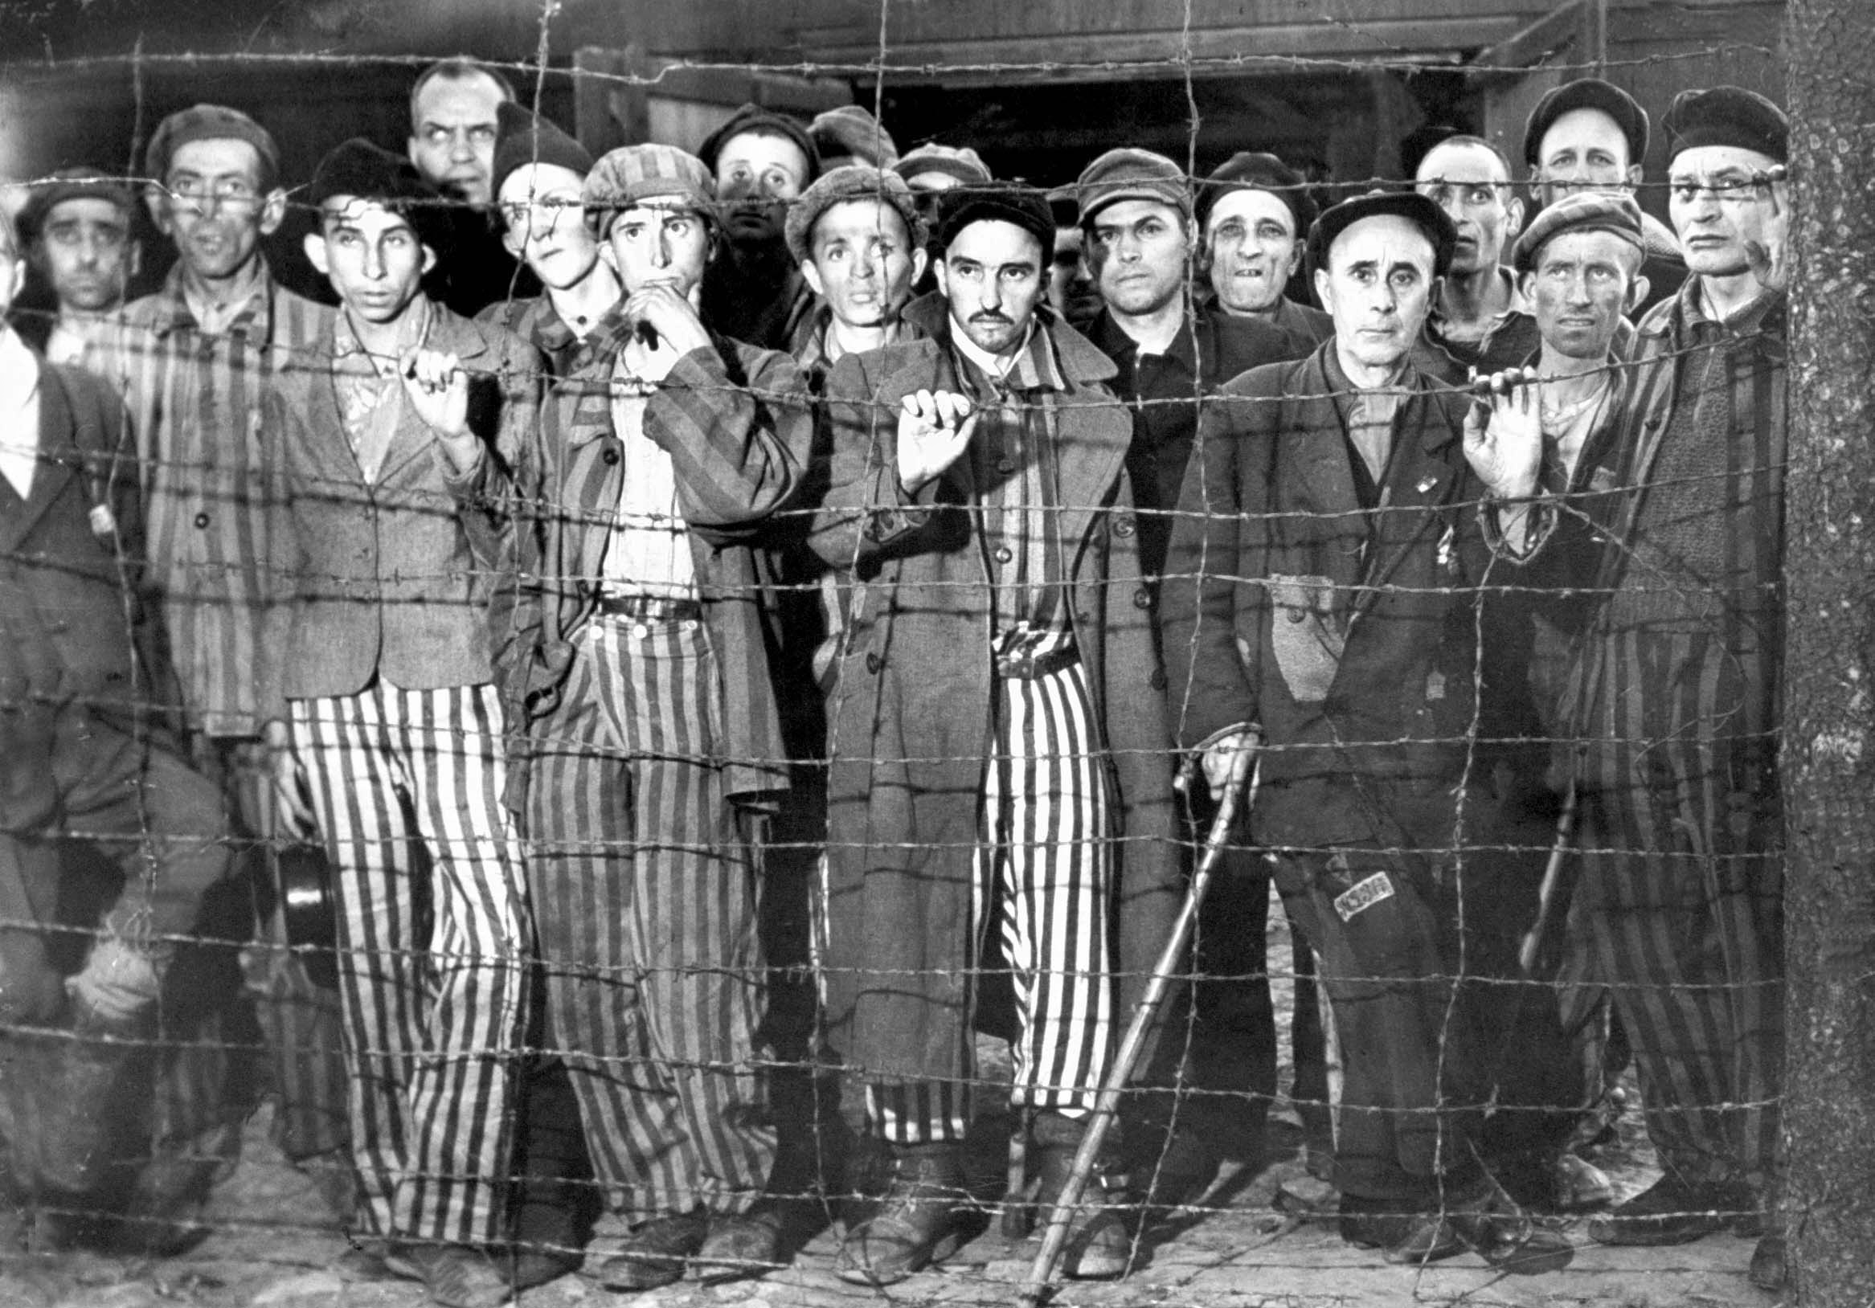
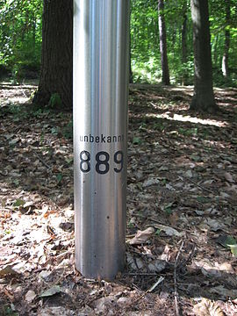
В феврале Бухенвальд был самым крупным лагерем смерти: в 88 филиалах концлагеря Бухенвальд за колючей проволокой находилось 112000 узников. В общей сложности через лагерь прошли около четверти миллиона узников из всех европейских стран. Число жертв составляет около 56000 человек. В 1995 году на месте массовых захоронений были установлены стелы с номерами погибших заключённых. Один из металлических столбов на месте захоронения советского спецлагеря. Надпись: «Неизвестный 889»

Slide 16
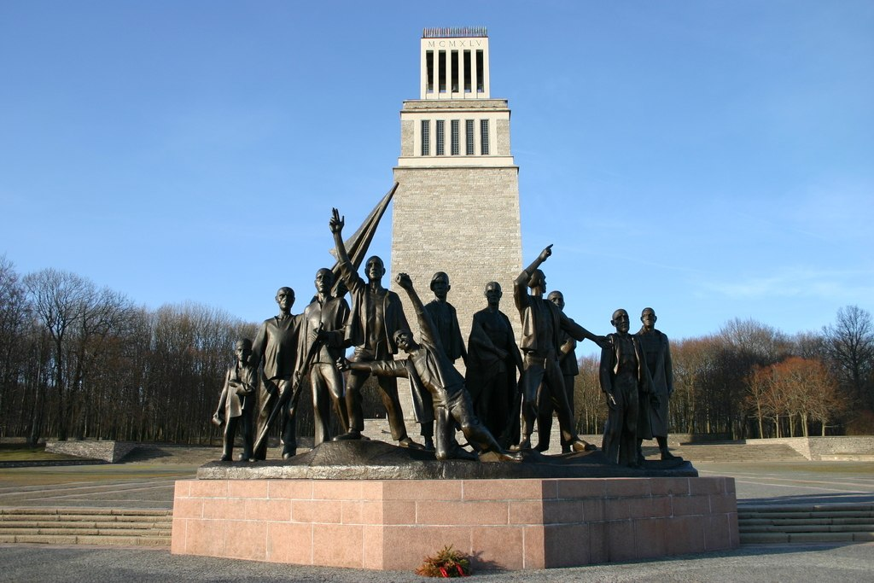
Мемориальный комплекс Бухенвальд

Slide 17
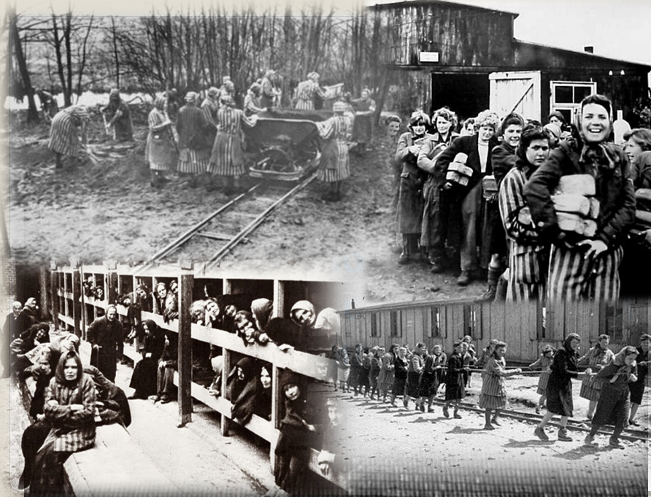
Женский концлагерь (Равенсбрюк)

Slide 18
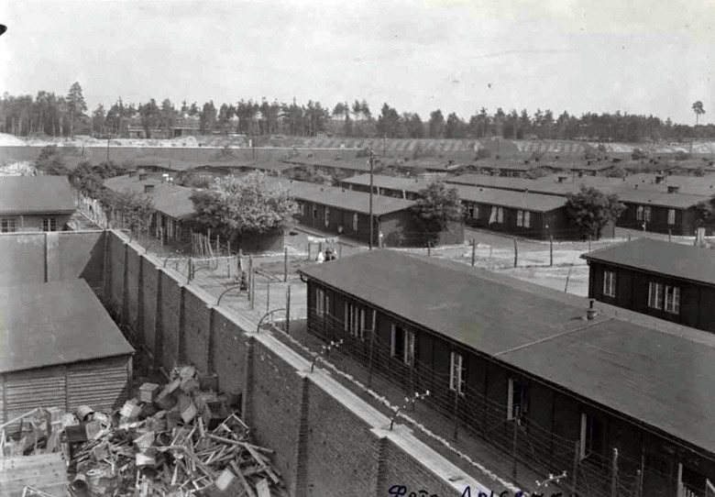
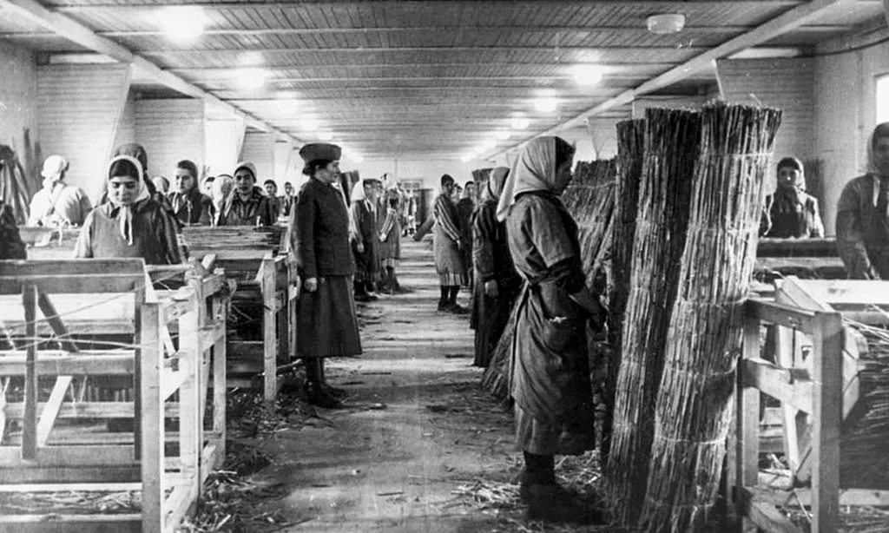
Концлагерь Равенсбрюк строился, начиная с ноября 1938 года, силами СС и заключенных, переведенных из Заксенхаузена, в прусской деревне Равенсбрюк. Это был единственный большой концлагерь на германской территории, который был определен как так называемый “охраняемый лагерь заключения для женщин”

Slide 19
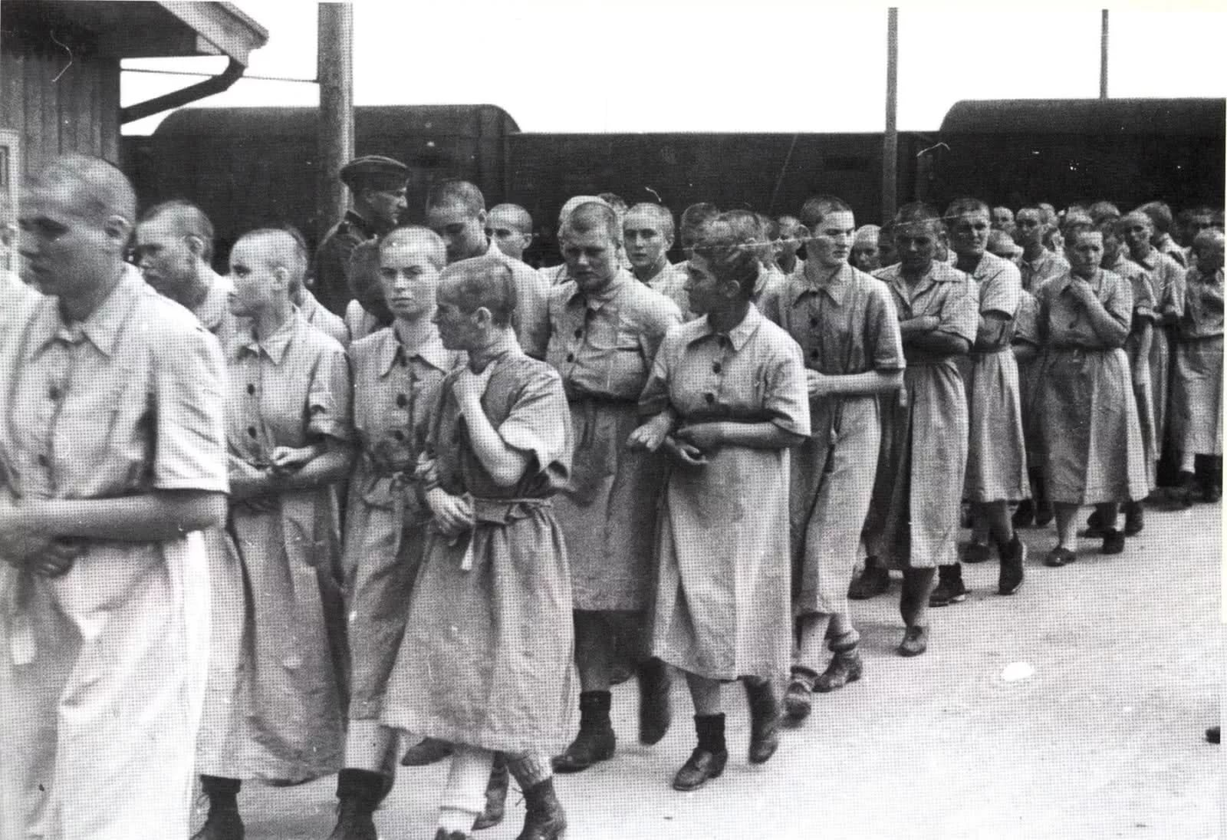
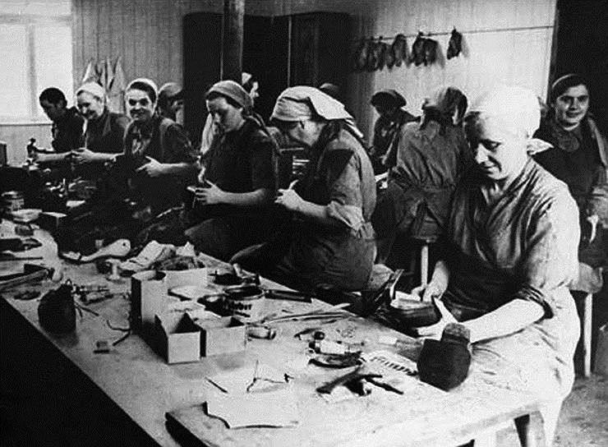
У поступающих женщин отнимали все, их раздевали, обривали наголо, мыли, присваивали номера и, выдав им робу, распределяли по баракам. Пришедшие люди превращались в нумерованный скот.
Перед поселением в лагеря отбирались наиболее способные к работе, остальных сразу уничтожали. Оставшиеся в живых трудились в пошивочных мастерских, на строительстве, что-то делали для армии в компании «Simens»

Slide 20
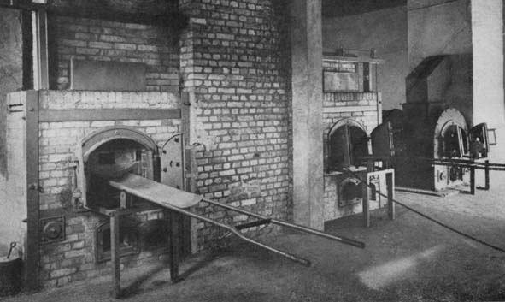
Со временем в лагере построили крематорий для сжигания трупов и в конце войны — газовую камеру. До этого по необходимости расстреливали. Пепел из крематория ссыпали в залив, а также отправляли в качестве удобрения на близлежащие поля

Slide 21
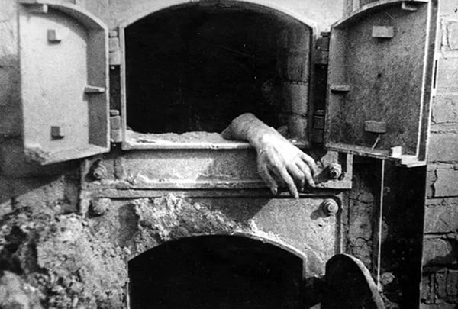
Газовые камеры, душегубки и крематории были главными элементами лагерей. В фашистском концлагере узник идентифицировался по отличительному знаку на одежде – цветному треугольнику на левой стороне груди (или на спине) и правом колене – так определялась группа, к которой относился заключённый (политические, «неблагонадёжные», уголовники и т.д.) и порядковому номеру. Евреи носили помимо обычного треугольника еще и желтый, кроме этого – шестиконечную «звезду Давида». В некоторых концлагерях практиковалась татуировка номера узника на его руке
дверь в газовую камеру

Slide 22
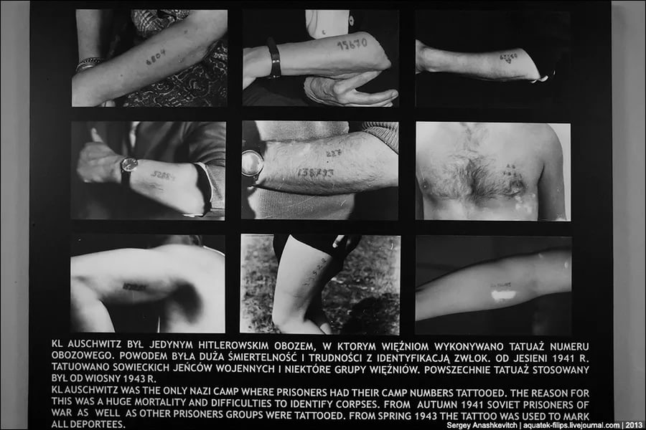
Выучить свой номер на немецком языке узник должен был в течение первых суток. Набор цифр заменял имя

Slide 23
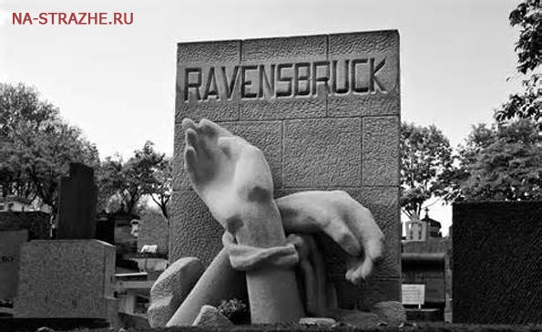
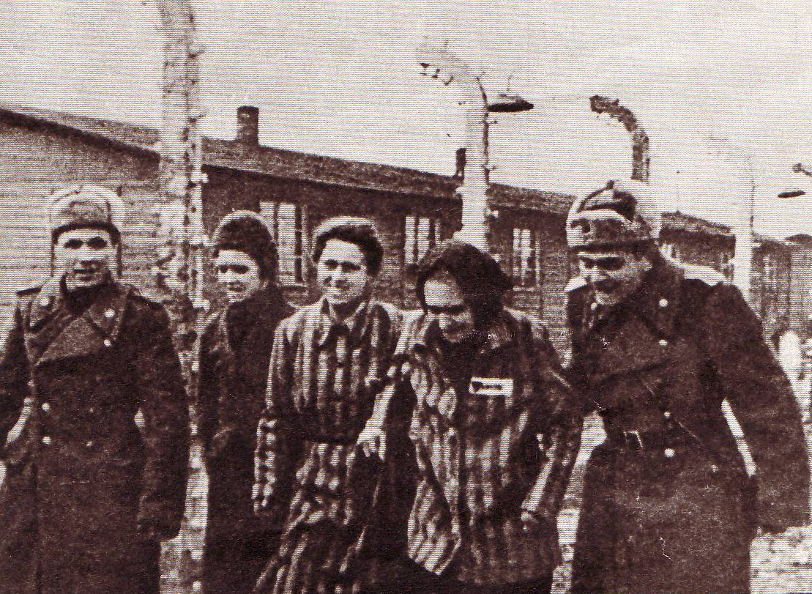
К моменту освобождения узниц войсками союзников в лагере осталось около 5000 человек, остальных или убили, или увезли в другие лагеря. В апреле 1945 года узницы были распущены. Пришедшие позже советские войска поначалу использовали помещения лагеря для расселения беженцев. Впоследствии это место стало пунктом дислокации советской военной части

Slide 24
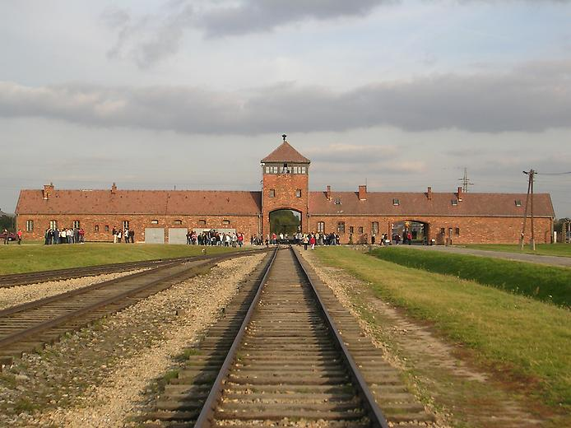
Освенцим – лагерь смерти

Slide 25
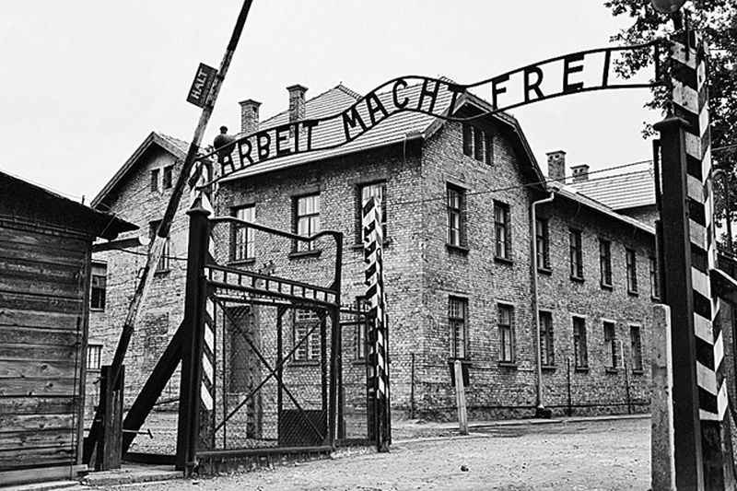
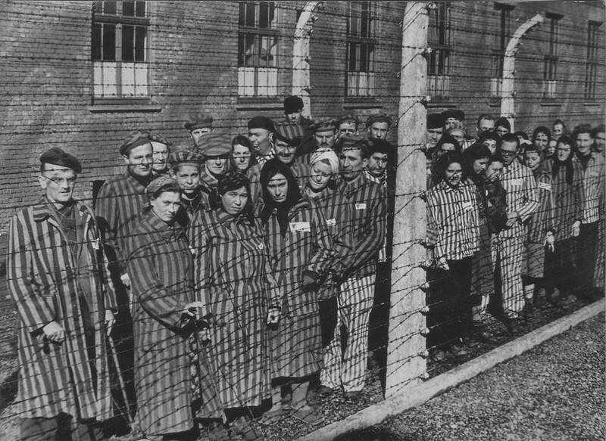
Осве́нцим огромный немецкий концлагерь, располагавшийся в гг. на юге Польши, около города Освенцим, в 60 км к западу от Кракова. В мире принято использовать немецкое название (Аушвиц), т.к. им пользовались нацисты, но в Советском Союзе и России звучит чаще польское название, хотя немецкое тоже многим известно

Slide 26
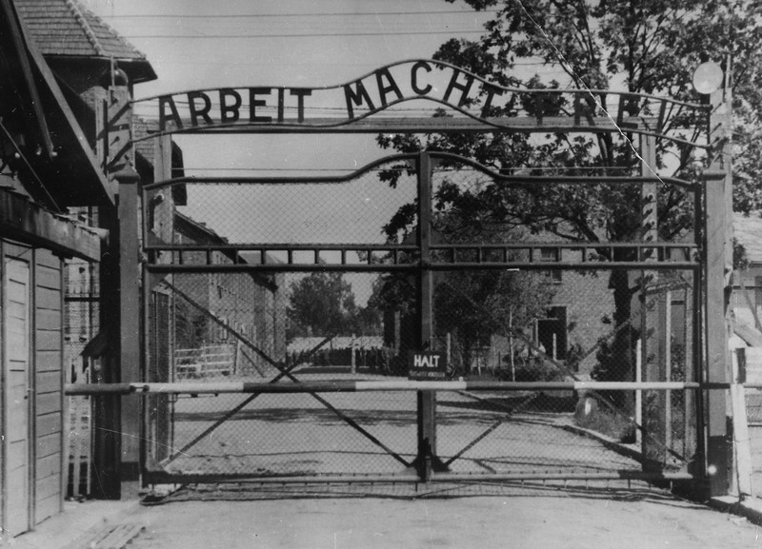
Комплекс состоял из трех основных лагерей:
Аушвиц-1, -2 и -3.
Над воротами в Аушвиц-1 нацисты повесили лозунг: «Arbeit macht frei» («Труд освобождает»)

Slide 27
Аушвиц-1
Лагерный комплекс Освенцим был создан в 1940 году в центрально- южной части Польши. Главный лагерь был известен как Аушвиц I был преимущественно трудовым. На протяжении двух лет количество заключенных в нем варьировалось от 13 до 16 тысяч, а к 1942 году достигло Заключенные лагеря были обязаны работать 6 дней в неделю, кроме воскресенья. Позже стал административным центром всего комплекса

Slide 28
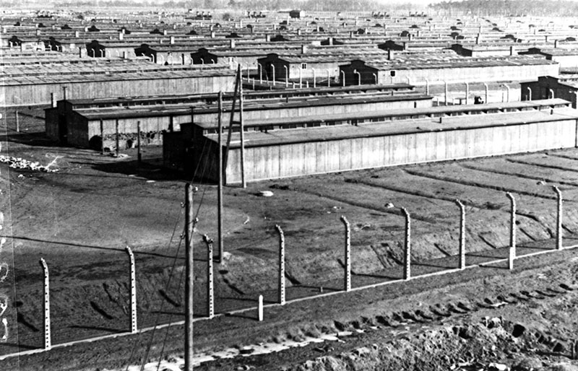
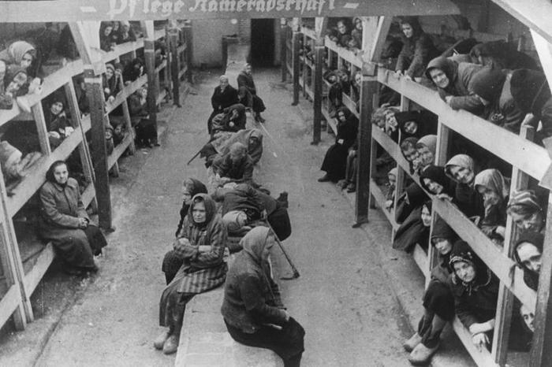
Аушвиц-2
В одноэтажных деревянных бараках содержались сотни тысяч евреев, поляков, цыган и узников других национальностей. Фашисты убили здесь более миллиона человек. Лагерь был разбит на участки, в которых размещались люди определённой категории или национальности – карантин, больничный, цыганы, еврейские семьи и другие. Освенцим частично обслуживался заключенными, которых периодически убивали и заменяли новыми. Охрану лагеря несли 6000 солдат СС

Slide 29
Заключенные лагеря делились на классы, у каждого класса были свои нашивки на одежде. Шесть дней в неделю, кроме воскресенья, заключенные были обязаны работать. Тяжёлая физическая работа и скудная пища стали причиной многочисленных смертей. В лагере были особые блоки, в которые отправляли наказанных за нарушение режима. Людей по четыре человека помещали в «стоячие камеры» размером 90 см на 90 см, где они проводили целую ночь. Или провинившихся сажали в герметичную камеру, где они умирали от нехватки кислорода, либо просто морили голодом до смерти. Рядом находился пыточный двор, где заключенных расстреливали. После войны стена, у которой производились расстрелы, стала памятником погибшим

Slide 30
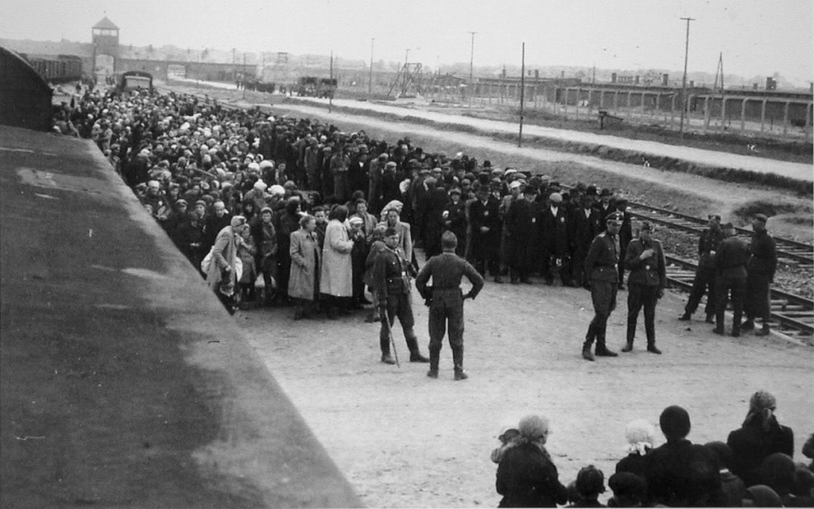
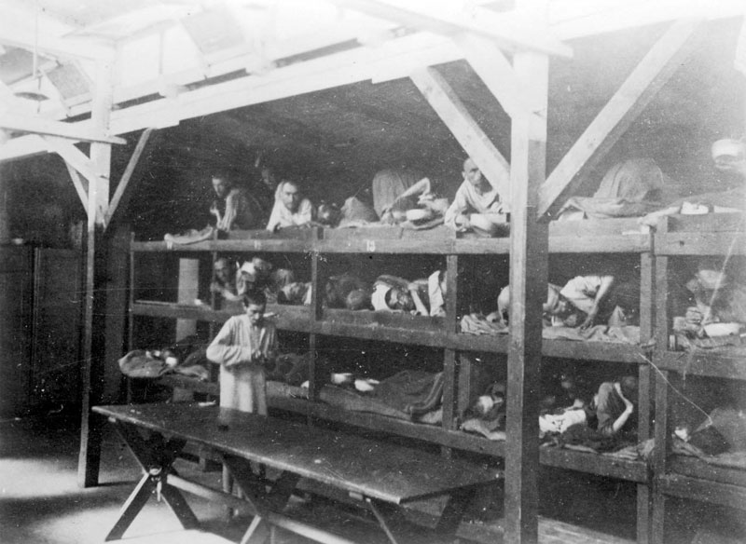
Новые заключенные ежедневно прибывали на поездах в лагерь Биркенау со всей оккупированной Европы. Прибывших делили на четыре группы
Так выглядели бараки для заключенных. По 4 человека в узкой деревянной ячейки, в здании не было туалета. Покидать здание ночью было запрещено

Slide 31
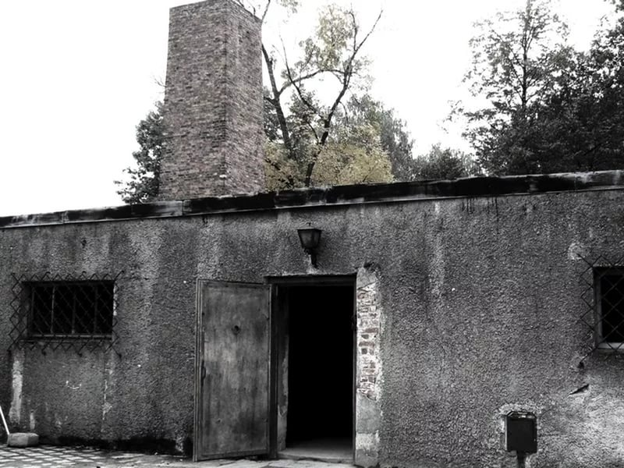
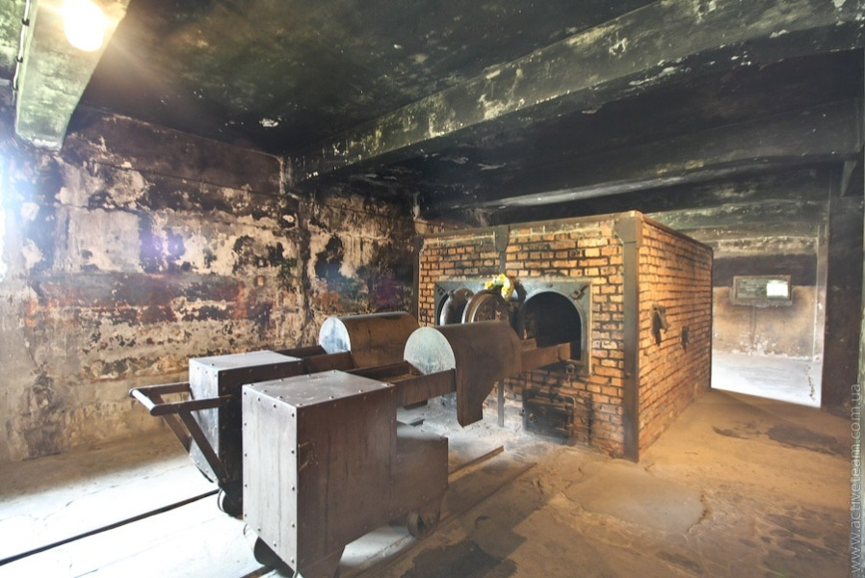
Первая группа, составлявшая примерно ¾ всех привезенных, отправлялась в газовые камеры в течение нескольких часов. В эту группу входили женщины, дети, старики и все те, кто не прошёл медкомиссию по полной пригодности к работе

Slide 32
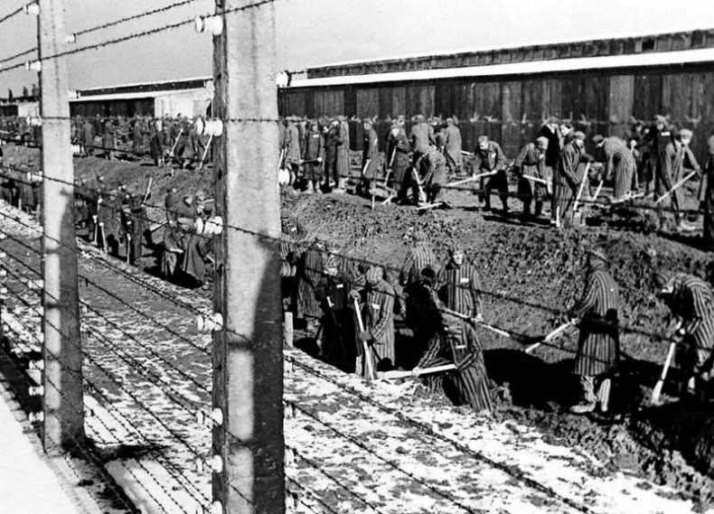
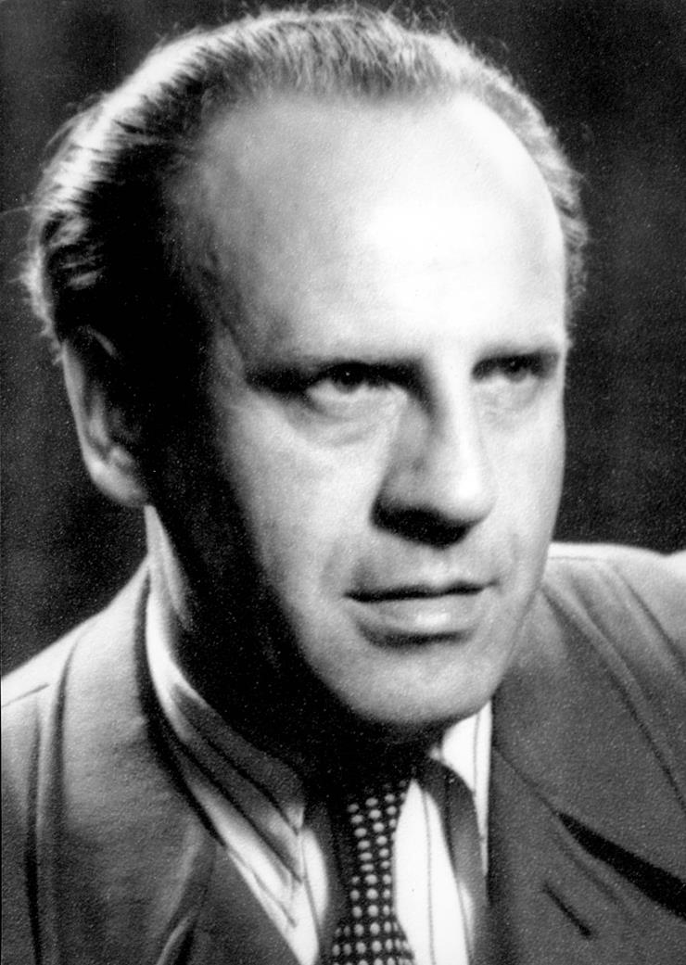
Вторая группа заключенных отправлялась на рабскую работу на промышленные предприятия различных компаний. С 1940 года по 1945 годы в комплексе Освенцима были приписаны к фабрикам около 405 тысяч заключенных, из них более 340 тысяч умерли от болезней и избиений, или были казнены. Повезло немногим.
Известен случай, когда немецкий магнат, Оскар Шиндлер, спас около 1000 евреев, купив их для работы на своей фабрике в Кракове, он не дал им умереть
Оскар Шиндлер

Slide 33
3 сентября 1941 г. было проведено первое испытание отравления людей газом «Циклон», погибло 600 советских военнопленных и 250 других узников, в основном больных. Испытание признали успешным, и один из бункеров превратили в газовую камеру и крематорий. Камеру использовали в годах, потом её перестроили в бомбоубежище для охраны. Камера и крематорий после войны тоже стали памятником погибшим

Slide 34
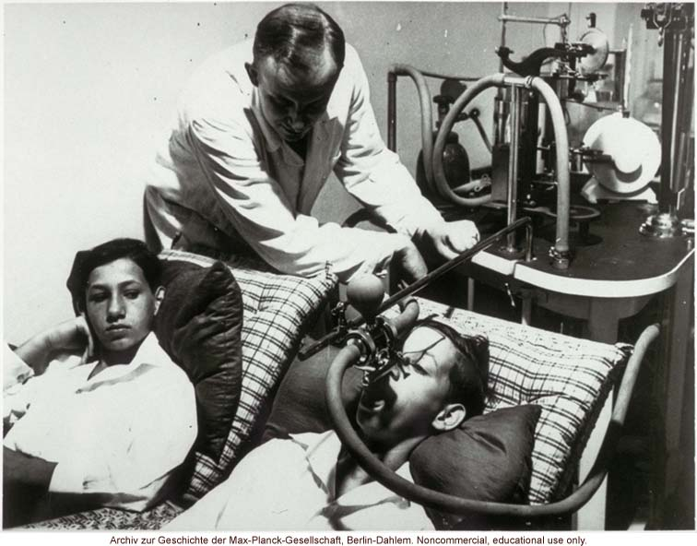
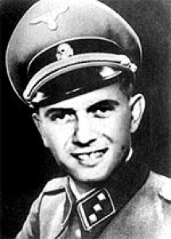
Третья группа, в основном близнецы и карлики, отправлялись на различные медицинские эксперименты, которые проводил доктор Менгеле, больше известный как «ангел смерти».
Близнецам переливали кровь и пересаживали органы друг от друга. Сестер заставлять рожать детей от братьев. Проводились операции по принудительной смене пола. Перед тем как приступить к опытам, «добрый» доктор Менгеле мог погладить ребенка по головке, угостить шоколадкой
Опыты с близнецами
Йозеф Менгеле

Slide 35
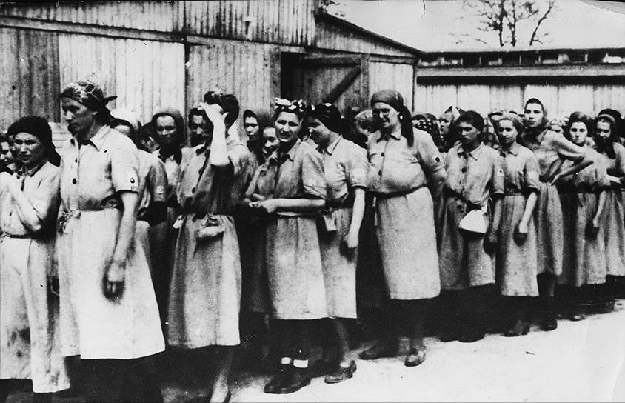
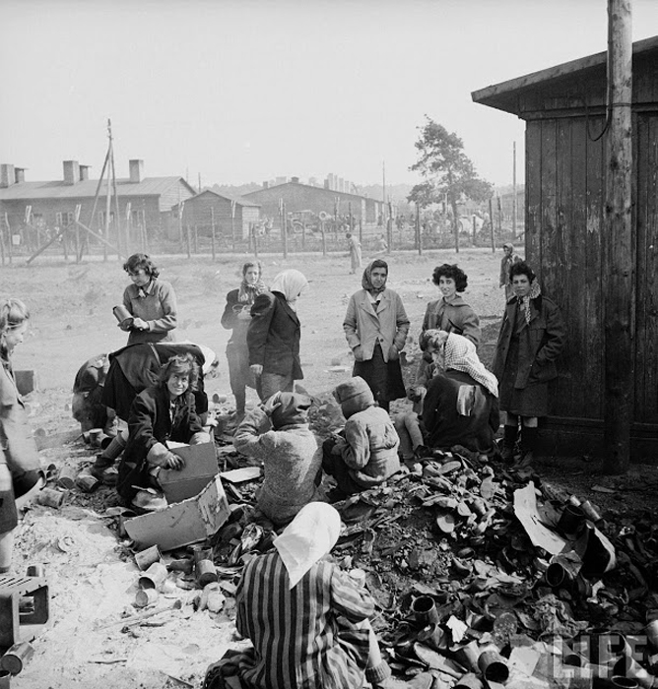
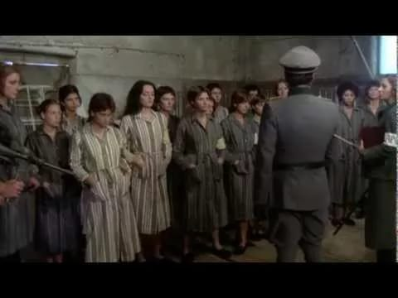
Четвёртая группа, преимущественно женщины, отбирались для личного использования немцами в качестве прислуги и личных рабов, а также для сортировки личного имущества заключенных, прибывающих в лагерь. Эту группу нацисты называли «Канада»

Slide 36
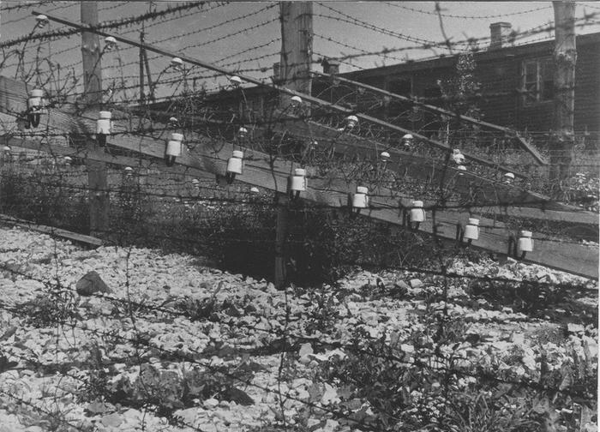
Аушвиц 3
Этот концлагерь являлся группой из приблизительно 40 небольших лагерей, созданных при фабриках и шахтах вокруг общего комплекса. Крупнейшим из таких лагерей был Мановиц, берущий название от польской деревни, располагавшейся на его территории

Slide 37
К 1943 году в лагере сформировалась группа сопротивления, которая помогла некоторым заключенным бежать, а в октябре 1944 года группа разрушила один из крематориев. В связи с приближением советских войск администрация Освенцима начала эвакуацию заключённых в лагеря, расположенные на территории Германии, более 58 тыс. заключенных были вывезены или убиты немцами

Slide 38
27 января 1945 года, 72 года назад, советские войска освободили Освенцим. Гитлеровцы делали все возможное для того, чтобы скрыть следы преступлений. В спешном порядке уничтожались документы, были разрушены крематории, большая часть измученных голодом, холодом и издевательством людей была срочно эвакуирована из Аушвица. В трех лагерях, из которых состоял Освенцим, были оставлены только те узники, которые не имели возможности передвигаться, и по мнению фашистов могли прожить не более двух-трех дней. Бедняг насчитывалось порядка 7,5 тысяч. Это были «живые скелеты»

Slide 40
Число жертв концлагеря Освенцим
Точное количество погибших в Освенциме установить невозможно, так как многие документы были уничтожены, кроме того, немцы не вели учёт жертв, направляемых в газовые камеры сразу после прибытия. Точное количество погибших в Освенциме установить невозможно, так как многие документы были уничтожены, кроме того, немцы не вели учёт жертв, направляемых в газовые камеры сразу после прибытия
Начиная с 1940 года с оккупированных территорий и самой Германии в концентрационный лагерь Освенцим ежедневно прибывало до 10 эшелонов – это тысячи и тысячи людей. Начиная с 1940 года с оккупированных территорий и самой Германии в концентрационный лагерь Освенцим ежедневно прибывало до 10 эшелонов – это тысячи и тысячи людей

Slide 41
Современные историки считают, что в Освенциме было уничтожено от 1,1 до 1,6 миллиона человек. Современные историки считают, что в Освенциме было уничтожено от 1,1 до 1,6 миллиона человек. Французский историк Веллер в 1983 г. использовал данные о депортации и оценил количество убитых в человек, из которых евреи и поляки.
Авторитетный польский историк Францишек Пипер приводит такие данные: убито евреев, поляков, русских, цыган Французский историк Веллер в 1983 г. использовал данные о депортации и оценил количество убитых в человек, из которых евреи и поляки. Авторитетный польский историк Францишек Пипер приводит такие данные: убито евреев, поляков, русских, цыган Из 16 тысяч советских военнопленных, содержавшихся в лагере, выжило 96 человек.
Из 16 тысяч советских военнопленных, содержавшихся в лагере, выжило 96 человек

Slide 43
Саласпилс –
детский лагерь

Slide 44
Почему концлагерь Саласпилс называют «детским лагерем»? Са́ласпилс - лагерь смерти на территории оккупированной нацистами во время Второй мировой войны Латвии и предназначенный для массового уничтожения людей. Наиболее печальную известность этот лагерь получил из-за отдельного содержания детей, которых затем стали использовать для отбора крови для раненых немецких солдат. Ежедневно у каждого ребенка забиралось до полулитра крови, вследствие чего дети быстро погибали

Slide 45
Лагерь был обнесён колючей проволокой в два ряда и имел площадь 40 гектаров. Узники помещались по 350-800 человек в бараках, рассчитанных на 200-250 человек. Существовали детские бараки, один барак для маленьких детей (включая грудных), «санитарный» барак (где немецкие врачи умерщвляли больных). Суточный рацион состоял из 150-300 граммов хлеба, смешанного наполовину с опилками, и чашки супа из овощных отходов. Рабочий день длился до 14 и более часов. Среди заключенных была очень высокая смертность.

Slide 46
Несмотря на зимнюю стужу, привезённых детей голыми и босыми полкилометра гнали в барак, носивший наименование бани, где заставляли их мыться холодной водой. Затем таким же порядком детей, старший из которых не достигал еще 12-летнего возраста, гнали в другой барак, в котором голыми держали их на холоде по 5-6 суток. Детей грудных и в возрасте до 6 лет помещали в этом лагере в отдельный барак, там они массами умирали и заболевали корью. Больных корью сразу уносили в так называемую больницу лагеря, где сразу купали в воде, чего нельзя делать при этой болезни. От этого дети через 2-3 дня умирали. Они синели, корь шла внутрь организма. Выжившие после этой процедуры заболевшие дети (как и все больные заключенные) могли быть подвергнуты отравлению (мышьяком)

Slide 47
Детей, начиная с грудного возраста, держали в отдельных бараках, делали им впрыскивание какой-то жидкости, и после этого дети погибали от поноса. Давали детям отравленную кашу и кофе. От этих экспериментов умирало до 150 человек детей в день. Охрана лагеря каждый день выносила из детского барака в больших корзинах окоченевшие трупики погибших мучительной смертью детей.

Slide 48
В лагере смерти Саласпилс мученической смертью погибли около 3 тысяч детей до 5 лет в период с 18 мая 1942 года по 19 мая 1943 года, тела были частью сожжены, а частью захоронены на старом гарнизонном кладбище у Саласпилса. Подавляющее большинство из них подвергались выкачиванию крови. Третья часть из всего количества советских детей уроженцы Придвинского края, то есть Витебщины

Slide 49
Сейчас на месте, где был расположен концлагерь, воздвигнут мемориальный комплекс. Туда не несут цветы. В память о погибших детях, жертвах фашизма, люди несут игрушки и конфеты. Надпись на латышском гласит: «За этими стенами стонет земля».
Надпись на камне "Здесь людей казнили за то, что они были невиновны. Здесь людей казнили за то, что каждый из них был человеком и любил родину"

Slide 50
Детский лагерь Саласпилс – Кто увидел, не забудет. В мире нет страшней могил, Здесь когда-то лагерь был – Лагерь смерти Саласпилс
Я. Голяков

Slide 51
Среди вереска стоят монументальные бетонные статуи, символизирующие ненависть к фашизму и волю к сопротивлению; все они имеют свои имена – «Солидарность», «Несломленный», «Клятва», «Мать» (которая защищает детей – установлена на месте детских бараков).В центре ансамбля звучит метроном, отбивающий, как человеческое сердце, время

Slide 52
Медаль узника в концлагере
Медаль «Непокорённые»

Slide 53
Медаль узника в концлагере
Медаль узника в концлагере Бельгия
Крест узников в концлагере Бельгия
Медаль узника в концлагере Бельгия

Slide 54
Чему сегодня учат нас немецкие лагеря смерти? Прежде всего – ценить мир. Бороться за то, чтобы никогда на земле не появлялись концентрационные лагеря, чтобы одни люди, пусть и ставящие себя над другими, не превращались в мучителей. Помнить всех тех кто выжил в то ужасное время и тех кто помог им освободится, чтить память тех кто оставил там свои жизни. А главное не допустить чтобы этот ужас хоть когда-нибудь да повторился

Slide 55
Нюрнбергский процесс 20ноября 1945 – 1 октября 1946 го

Slide 56
Почти девять месяцев продолжался процесс. Выступали государственные обвинители, выступали свидетели, демонстрировались документы, вещественные доказательства. Все они кричали об одном: фашисты – варвары, душегубы, убийцы!
1 октября 1946 года Международный трибунал объявил свой приговор. 16 октября приговор был приведен в исполнение – главные военные преступники казнены. Однако дело не только в них – на суде был до конца разоблачен сам фашизм. И не только разоблачен, но и осужден всем миром
Здание Дворца Юстиции, где проходил Нюрнбергский процесс
Нацистские преступники на скамье подсудимых

Slide 57
Иванушкина П. Ребёнок №77325 / П. Иванушкина // Аргументы и факты. – 2015. - №4. – С.18
В статье Полины Иванушкиной, представлены воспоминания Шуры Королевой. В 5-летнем возрасте девочка попала в концлагерь Освенцим. Спустя время из ее памяти стерлись все ужасные воспоминания происходящие в месте ее заключения и лишь во сне она переживала эти страшные моменты снова и снова. Клейменная. Номер 77325… Вот откуда это воспоминание, одно из немногих действительно не стершихся из детской памяти.

Slide 58
Аристов, С.В. «Я был совершенно нормален, выполняя задания по уничтожению». Биография Р. Хесса-коменданта Аушвица. [Электронный ресурс] — Электрон. дан. // Известия ТулГУ. Гуманитарные науки. — 2012. — № 3. — С. 105-110. — Режим доступа:http://e.lanbook.com/journal/issue/296122 — Загл. с экрана.
Данная статья посвящена анализу биографии Рудольфа Хесса – коменданта нацистского концентрационного лагеря Аушвиц. На основе актуальных достижений европейской исторической науки рассматривается судьба человека, организовавшего и руководившего процессом массового уничтожения и эксплуатации узников в Освенциме

Slide 59
Т3(2) Бродский, Е.А. Забвению Б88 не подлежит / Бродский Е.А. - М.: Мысль, 1993. - 413 с.
Предлагаемая работа рассказывает о героической борьбе советских военнопленных и угнанных в Германию советских граждан в гитлеровских лагерях, за колючей проволокой. Работа основана на документах и воспоминаниях лиц, переживших гитлеровскую тиранию. В ней приведены тысячи имен жертв нацистских расправ над участниками антифашистской борьбы, считавшихся до сих пор "пропавшими без вести"

Slide 60
Т3(2) Дни, как смерть, Д54 страшны: рассказывают дети войны, узники фашистских концлагерей/ сост.: Э.П. Ефремов, Н.М. Зяблова. - Воронеж: Издательский дом ВГУ, 2015. - 172 с.
Здесь собраны воспоминания воронежцев, чье детство пришлось на военное лихолетье, и тех, кто в юные годы испытал на себе ужасы концентрационных концлагерей.
С тех пор сменились эпохи и поколения. Но, читая рассказы бывших узников, мы и сегодня испытываем острую боль и горечь. Эта рана не заживает с годами

Slide 61
Т3(0) Кузьмин, С.Т. Сроку К89 давности не подлежит / С. Т. Кузьмин. - М. : Политиздат, 1985. - 206 с.
Это еще одна книга о зверином облике гитлеровского фашизма — ударного отряда мировой империалистической реакции, угрожавшего человечеству массовым истреблением. На основе личных воспоминаний, документов, свидетельств очевидцев он воспроизводит страшную картину фашистского разбоя, показывает историческую роль Советского Союза в спасении миллионов людей от порабощения и гибели

Slide 62
Т3(2) Хааг, Л. Горсть пыли / Л. Х12 Хааг; пер. с нем. - М.: Политиздат, 1981. - 240 с.
Воспоминания простой женщины. Лина Хааг – очевидец страшного времени в истории Германии – прихода к власти фашистов, разгула нацистского террора. В ее записках – страдания простой, труженицы, мужественной, умной, любящей женщины, перенесшей муки фашистского ада. Лина Хааг находилась в концлагере Лихтенбург, через четыре с половиной года заключения ей удалось выбраться из лагеря смерти. В книге рассказывается обо всех испытаниях, выпавших на долю этой волевой женщины

Slide 63
Т3(2) Деларю, Ж. Мученики Д29 восточных территорий / Ж. Деларю // История гестапо / Пер с фр. Ю.А.Немешаев и др. - Смоленск: Фирма ``Русич``, 1993. - 480 с.
В статье идет подробное описание медицинских экспериментов над заключенными в концлагерях. Отбор несчастных кандидатов в человеческий материал для опытов был поручен политическим отделам лагерей, т.е. гестапо. Одного знака, слова или крестика поставленного в списке заключенных сотрудников гестапо, было достаточно, для того чтобы они отправлялись на ужасные эксперименты. В статье описаны концлагеря, где над узниками проводили чудовищные эксперименты

Slide 64
Т3(2) Малцужиньский, К. М19 Преступники не хотят признать своей вины / К. Малцужиньский; ред. В. Д. Ежов. - М.: Прогресс, 1979. – 377 с.
Данная книга посвящена Нюрнбергскому Процессу. В своей книги Кароль Малцужиньский пытается нарисовать картину и оценить масштабы преступления нацистской Германии против человечества. Нюрнбергский процесс – это не просто символ победы добра над злом

Slide 65
Франкл В. Сказать жизни «Да!»: психолог в концлагере [Электронный ресурс] / В. Франкл. – М.: Издательство "Альпина Паблишер«, 2009. – 239 с. - Режим доступа: https://e.lanbook.com
В своей книге Виктор Франкл, прошедший нацистские лагеря смерти, открыл миллионам людей всего мира путь постижения смысла жизни. В страшных, убийственных условиях концлагерей он показал необычайную силу человеческого духа. Дух упрям, вопреки слабости тела и разладу души. Человеку есть ради чего жить!

Slide 66
Т3(2) Великая Отечественная В27 война. 1941 - 1945: энциклопедия для школьников. - М.: ОЛМА-ПРЕСС, 2005. – 512 с.
В статье подробно описываются заседания Нюрнбергского процесса. Именно в Нюрнберге, во дворце юстиции, в первые дни 1946 года начался процесс над главными военными преступниками. 16 октября приговор был приведен в исполнение – главные военные преступники казнены. Однако дело не только в них – на суде был до конца разоблачен сам фашизм. И не только разоблачен, но и осужден всем миром

